Slide 1
تحليل وسائل تطوير التعليم ورفع مستوى اداء المتعلم
اعداد المحاضرة / أ.م. د احمد عدنان كاظم
الاعداد الفني / م.م بان اوميد رشيد

Slide 2
تحليل وسائل تطوير التعليم ورفع مستوى اداء المتعلم
تأصلت وسائل التعليم منذ القدم من خلال المشاهدة والقياس والممارسة والتدريب العلمي التي بدأت بالتطور شيئا فشيئ ، لا سيما حينما تعقدت طبيعة الحياة الانسانية والاجتماعية ازدادت ثقافة المجتمع عما كانت عليه من قبل نتيجة لما قام به العلم من احداث تطور في علم الاختراعات والاكتشافات ، حينئذ شعر الانسان بانه غير قادر على نقل كل تراث مجتمعه الى الاخرين ، من هنا بدأت اهمية المؤسسة التعليمية في القيام بدور مهم في نقل التراث الثقافي والعلمي من جيل لآخر ، ومع هذه التطورات ظهرت ضرورات وضع الاسس العلمية الرصينة من البداية بتطوير الوسائل العلمية والمناهج التربوية من أجل تحقيق الاهداف الستراتيجية في العلمية التعليمية .

Slide 3
مميزات ملامح المرحلة الراهنة
تقتضي متطلبات التعليم والتعلم البدء في العمل ضمن الخطوات الاتية :-
الاهتمام بالجوانب الشخصية للطالب من الناحية العلمية والاجتماعية والسلوكية والبدنية وما سواها ، لان المتعلم ينبغي النظر اليه كوحدة واحدة ضمن محصلة العملية التعليمية مع الاحاطة بجميع جوانبها لمعرفة تأثير كل جانب على المتعلم نفسه .
لم تعد المادة الدراسية هدفا بحد ذاته في عملية التطور العلمي ، وانما اصبحت المادة الدراسية وسيلة تساعد على تنمية المهارات ضمن البيئة العلمية وظروف المتعلم نفسه .
ليس دور المعلم أو التدريسي في توصيل المعلومات للمتعلم فحسب ، وانما البحث عن الوسيلة المناسبة التي توصل المعلومات في ذهن المتعلم ، ناهيك عن دور هذا الجانب كوسيط بين الكتاب وعقل المتعلم كي يرشده ويوجهه نحو تنمية قدراته واستعداداته .
العمل على ربط الموضوعات العلمية كمواد مع بعضها البعض ضمن تراتبية علمية موزعة في أجزاء من أجل اشعار المتعلم بالفائدة المرجوة من خلال سرعة الاستيعاب وتثبيت المعلومات ، لاسيما وان المواد المترابطة ذات المجالات العلمية الواسعة يكون الانتفاع منها اكبر كما هو الحال في المناهج المستخدمة في مراحل النشاط ، تقسيم المحاور ، اعتماد الوحدات ... وغيرها من الوسائل .

Slide 4
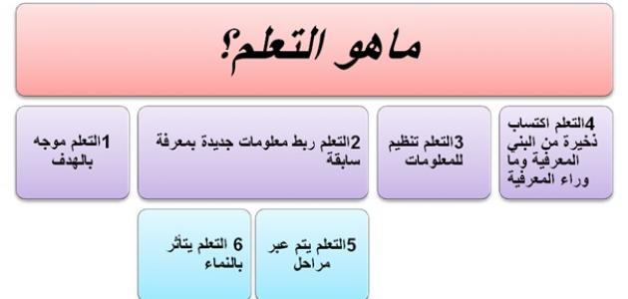

Slide 5
أهمية العمل العلمي في المرحلة الراهنة
العمل على تقوية الترابط بين المؤسسة العلمية والبيئة العلمية نفسها ، لان الاخيرة هي مصنع للمتعلم من خلال توفير المكتبات ، المناهج ، وسائل الايضاح وما سواها من أجل تنويع مصادر المعرفة .
العمل على تحرير المعلم والتدريسي من ضغوط المنهج الضيق والمحدد الذي يؤطر مجال عمله فقط ، والعمل على ابتكار وسائل جديدة في التدريس بما يتلائم والمادة العلمية وتطورات العصر العلمي الحديث ، لضمان غرس قيم التعاون والتفاني في العمل وتحمل المسؤولية العلمية .
التأكيد على الجانب المشرق في حياة الدراسة وتشويق الطلبة من أجل العمل على تحقيق أفضل ما يصبون اليه علميا وعمليا من أجل المستقبل .
العمل على تطوير المحتوى العلمي في المادة الدراسية مع استخدام وسائل التطور التكنولوجية في عصر العلم الحديث من أجل ادخال المواد والمعلومات الجديدة سيما في العلوم التطبيقية وما سواها من العلوم التي تسهم في خدمة البشرية .

Slide 6
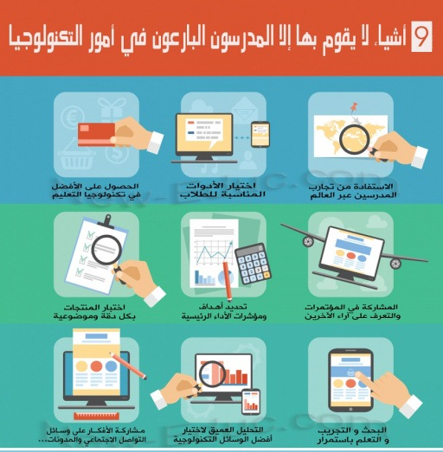

Slide 7
آليات ومرتكزات تطوير التعليم
لا بد من تحديد الطريقة العلمية – المنهجية في مواجهة المشكلات ودراستها من خلال الاخذ برأي العلماء والمتتخصصين للوصول الى الطريقة العلمية الصحيحة في مجال :-
التفكير .
الاستيعاب .
ادارة الوقت .
ممارسة تمارين تطوير المهارات .
القدرة على معالجة المشكلات .
ومن الاليات المتبعة في تطوير التعليم ومن أجل مواكبة عصر المعلومات هي :-
التدريب على الواقعية :- بمعنى القيام بمهام الدراسة من الواقع بدلا من الدراسة في الكتب القديمة التي اتبعت منذ القرن الماضي ، اذ لابد من توجيه الانشطة العلمية نحو الاعداد العلمي والعملي في آن واحد ، مع العمل على تركيز الاستثمار في اقتصاديات المعرفة .

Slide 9
مواكبة حالة الانفجار المعرفي :- فمنذ القرن العشرين واجهت المناهج التعليمية تحديات كبيرة بسبب تراكم المعرفة من الناحية الكمية ، يضاف اليها ما احدثته ثورة تكنولوجيا المعلومات عبر استخدام الانترنت " شبكة المعلومات الدولية " مما يقتضي هنا جعل المنهج في مراجعة مستمرة للخروج من حالة الاختيار الصعب بين مواد المعرفة المتاحة حاليا ، اي بمعنى العمل على تغيير وتطوير الواقع العلمي والتعليمي بما يناسب وحاجات العصر ومتطلبات عموم المتعلمين بغية الانتقال من الجمود والمضي نحو مواجهة المشكلات ووضع الحلول بصددها .
تحديد الاهداف :- ان أي استراتيجية تعليمية تبتغي تطوير وسائل التعليم والتعلم تستوجب من المتخصصين في مجال تحسين مستوى الاداء العلمي والوصول الى مؤشرات الجدوى المعتمدة عالميا وتحقيقها عمليا ،ان يقوموا بتحديد الاهداف القصيرة المدى وطويلة الاجل لابتكار وسائل تنمية القدرات لدى الطالب وتدريبه على الاسلوب العملي في هذه الوسائل بدءا من اختيار المضمون العلمي وانتهاءا بتحقيق أعلى النتائج في اختبارات تحسين مستوى الجودة العلمية .

Slide 11
معايير العملية التعليمية
لابد من اعتماد اعلى معايير الجودة العلمية المتبعة في جميع دول العالم سيما تلك التي حققت طفرة علمية في مجال التعليم كالمملكة المتحدة والولايات المتحدة الامريكية واليابان وفرنسا والمانيا ... وغيرها من الدول ، اذ استطاعت ترجمة تراكم الخبرة في نتائج وواقع ملموس من خلال الاعتماد على :-
القدرة على جعل الاهداف متماشية مع فلسفة التطور العلمي والمجتمعات على حد سواء .
مراعاة ظروف المتعلم والبيئة العلمية التي تتيح لهم اعلى درجات التطور العلمي التي تراعي الجوانب الادراكية ، الوجدانية ، الانسانية ، الاجتماعية ، الاخلاقية ... الخ .
جعل اهداف التعليم متلائمة مع خصائص طبيعة المتعلمين وحاجات المجتمع ولنوعية محددة من العلوم من أجل الالتحاق بركب الدول الاخرى التي خطت خطوات واسعة بشأنها .
مراعاة العلاقة بين المؤسسة التعليمية وبيئة التعليم في المجتمع مع تحديد وتوزيع الادوار وفقا لمستوى التعليم والقدرة على العطاء .

Slide 12
معايير العملية التعليمية

Slide 13
والتي يمكن توضيحها من خلال :-
اهداف المعرفة العامة .
اهداف الاستيعاب أو الفهم .
اهداف التطبيق أو الاستعمال .
اهداف التحليل والاستنتاج .
اهداف الربط والتطوير والانتاج .
اهداف التقويم واصدار الاحكام .

Slide 14
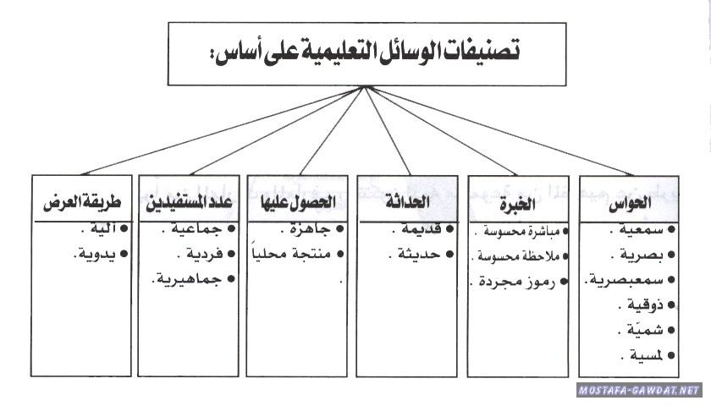

Slide 17
اهمية طرق التعليم وايصال المعلومات لا بد من اختيار الطريقة المناسبة في ايصال المعلومات مع الاخذ بالحسبان دقة المعلومات وليست غزارتها لضمان الجودة فقط ، مع القيام بالخطوات الاتية :-
التذكير بالدروس السابقة .
طرح الاسئلة .
استخدام اسلوب الحوار والمناقشة .
جعل المحاضرة تفاعلية – تشاركية .
الاستعانة بالاسلوب القصصي في المحاضرة .
اعطاء الامثلة .
ذكر الحقائق والاحداث .
استخدام وسائل الايضاح المتنوعة .
استخدام تعبيرات الثناء على جهد الطلبة .
تقوية الدافع نحو التعلم وليس العكس .

Slide 21
وسائل بسيطة في تطوير الفهم والتعلم
هناك وسائل عدة يمكن من خلالها تطوير القدرة على الفهم والاستيعاب من اجل تحصيل مستوى مقبول من العلم ، ويكمن ذلك في الاتي :-
التركيز على المواضيع الجديدة .
التركيز على المحتوى الجيد .
طرح الاسئلة التحفيزية .
القيام بالانشطة العملية .
ربط الموضوع الجديد بالمواضيع السابقة .
الحفاظ على وحدة الموضوع .
استخدام وسيلة التلخيص المنظم لاثارة الانتباه .

Slide 22
تطوير مهارات التفاعل والتواصل وتجري هذه العملية من خلال الاتي :-
المشاركة الواقعية والتفاعل المرن مع الطلبة .
الحفاظ على التسلسل الموضوعي .
البدء من البسيط ثم الانتقال الى المركب المعقد القيق .
البدء من الجزء وصولا الى الكل المعلوم والواضح لدى المتعلم .
الانتقال بموضوعية من المهم ثم الاهم .
تدريب الذاكرة على استدعاء المعلومات .
الابتعاد عن الوسائل التي من شأنها تجعل اجواء التعلم والتعليم مملة او روتينية ، والعمل على بث روح الاستقصاء وجمع المعلومات والبحث .
تجديد المعلومات باستمرار وتنويع مهارات التعليم .
التعلم على ادارة مشروع البحث والتعامل مع المصادر والمعلومات وبخاصة المعلومات الالكترونية .
التراسل عبر وسائل الانترنت في الاستمتاع للمحاضرات ، وتلقي المعلومات ، وترتيب قواعد البيانات وتحليلها .

Slide 24
آفاق المستقبل يفترض خلال المرحلة القادمة اتباع وسائل العلم الحديثة والاستعانة بالتطور التكنولوجي في مجال المعلومات من خلال الاتي :-
السيطرة على الكم الهائل المتدفق من مصادر المعلومات .
التركيز على نمط محدد في التعليم والتعلم والاهتمام بالبحث العلمي كونه اساس ثروة الامم في المستقبل القريب .
فهم انتقال العالم نحو الالة والانتقال نحو استخدام الروبوتات العلمية التي تحاكي التطور في عصر المعلومات ، في ظل تنامي القلق بشأن مستوى الاداء البشري في الوقت الراهن .
تزايد شدة التنافس العالمي من اجل تحقيق تطور في المعلومات والابتكارات العلمية الحديثة .
العمل بجدية من اجل فهم التطور الحاصل في وسائل التعليم الراهنة والاستعانة بخبرات دول العالم المتقدم لتقليص الفجوة الحاصلة في عصر العلم الراهن .

Slide 25
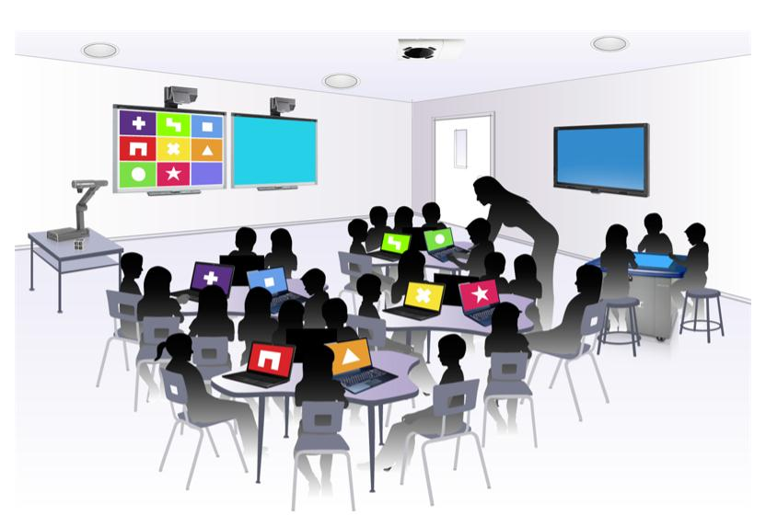

Slide 27
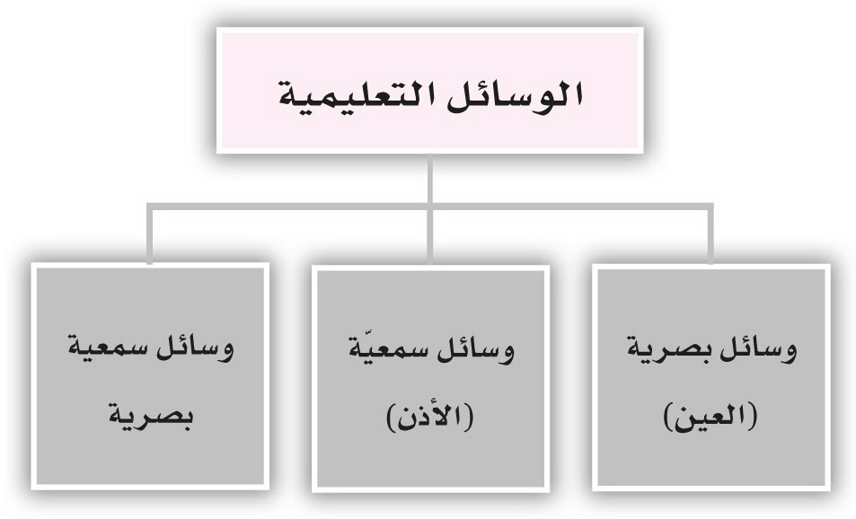
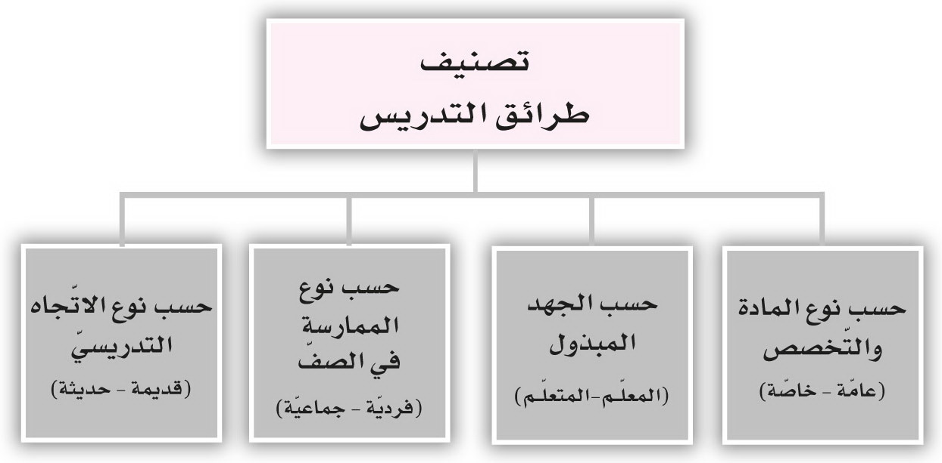

Slide 28
شكرا لحسن الاصغاء

